Slide 1
DICSÉRJÉTEK AZ URAT!

Slide 2
Kedves Hittanos!
A mai órán szükséged lesz a következőkre:
Internetkapcsolat,
Hangszóró vagy fülhallgató,
Íróeszköz és füzet
A lelkes hozzáállásod
Kérlek, hogy olvasd el a diákon szereplő információkat és kövesd az utasításokat!
Állítsd be a diavetítést és indítsd el a ppt-t!

Slide 3
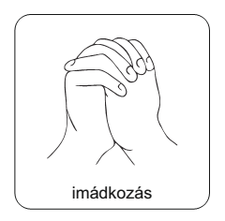
Kezdjük az órát imádsággal!
„Jó Atyánk, Istenünk, Te taníts bennünket! Jézus Krisztus útján vezesd a lelkünket! Szentlelked ereje növelje hitünket! Ámen.”

Slide 4
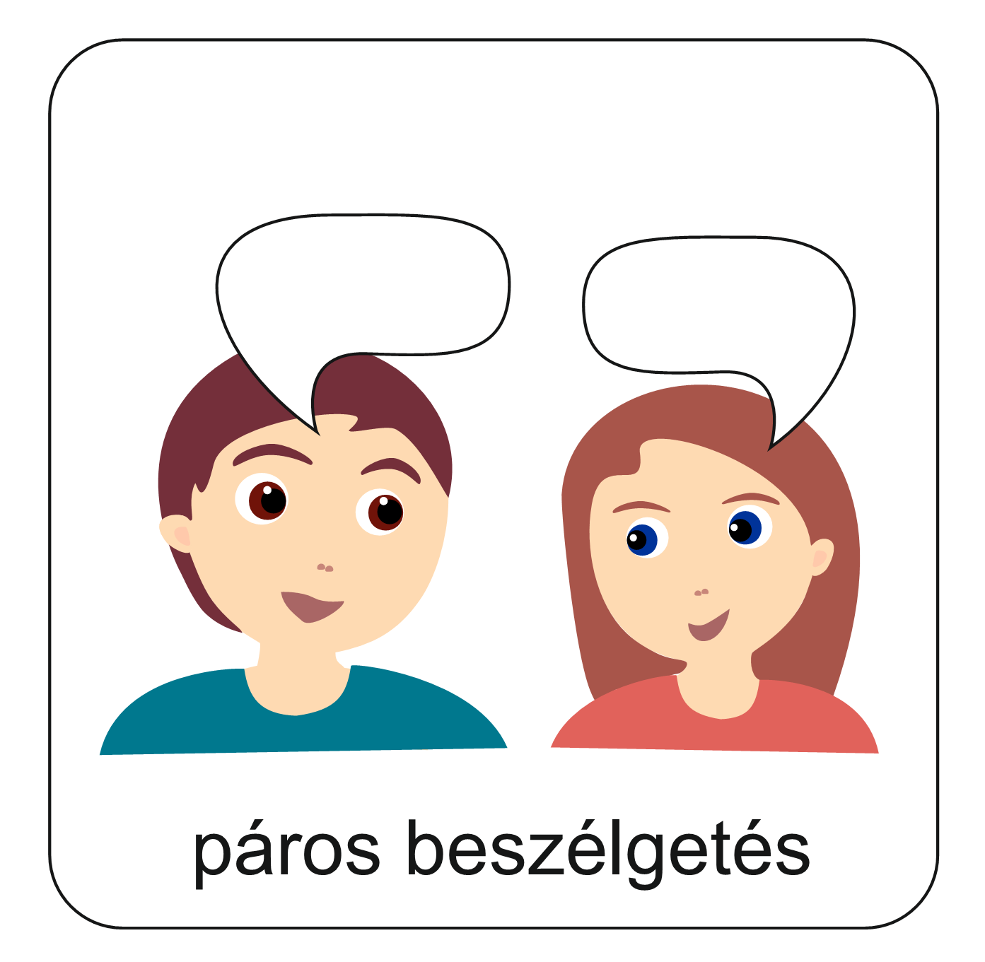
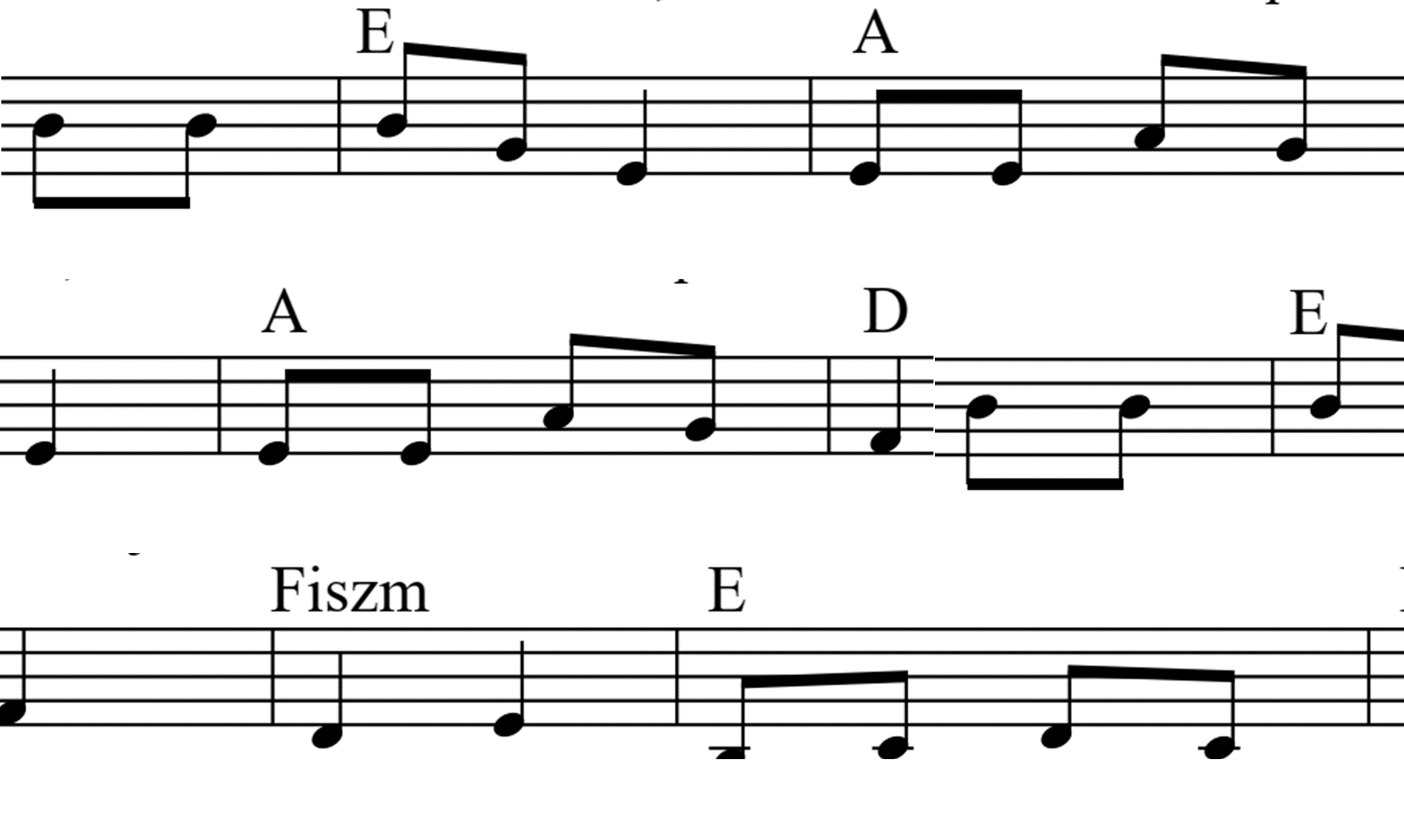
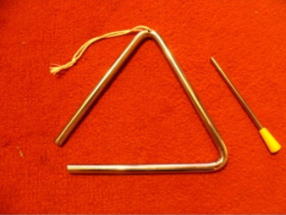
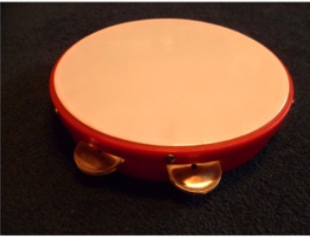
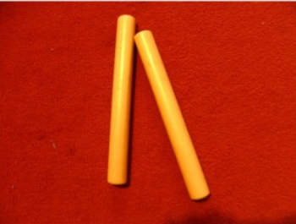
Szeretsz zenét hallgatni? Miért?
Gondold végig!
Szeretsz énekelni? Miért?
Beszéljétek meg!
Milyen egy jó ének?
Milyen egy jó zene?
Van kedvenc keresztyén éneked?
Kísérjetek mozgással, körtánccal egy kiválasztott éneket! Kísérjétek hangszerrel!
(dob, csörgő stb.)
Ha igen, akkor énekeljétek el!

Slide 5
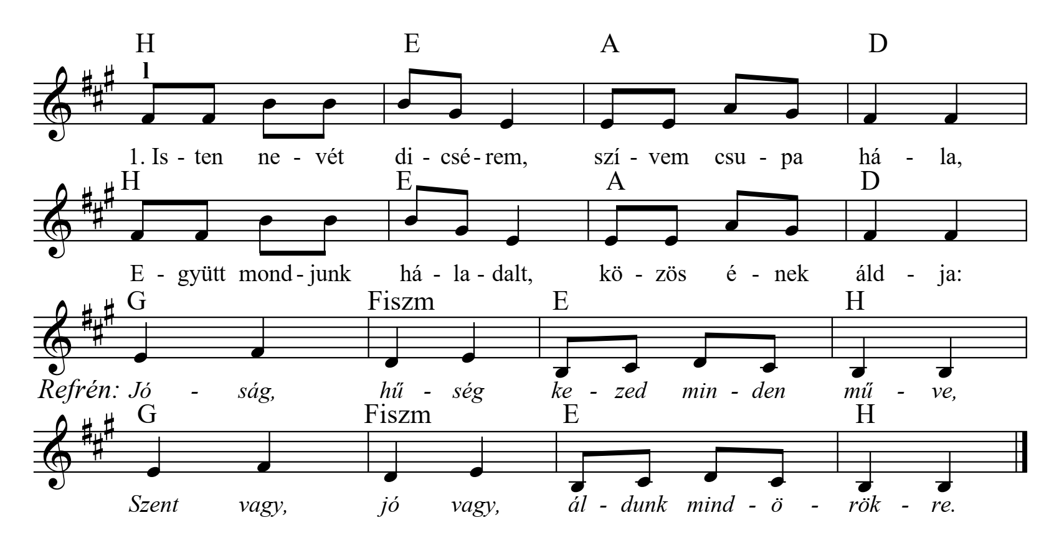

Kattints a hangszóróra
és hallgasd meg az éneket!
Hallgasd meg!
Tanuld meg az éneket!
2. Döbbent szívünk ráeszmél, milyen nagy az Isten:
Erő, Fönség, Hatalom, fénye átjár mindent.
Jóság, hűség...
4. Soha el nem felejti ősi szövetségét,
Maga őrzi, táplálja, egybegyűjti népét.
Jóság, hűség...
3. Igaz jóság, irgalom minden rendelése,
Csak az érti valóban, aki bízik benne.
Jóság, hűség...
5. Atya, Fiú, Szentlélek, megillet a hála,
Csodálkozva, boldogan néped ezt kiáltja:
Jóság, hűség…

Slide 6

é
Amikor hitből, Istennek éneklünk,
imádkozunk is.
n
Hálát adunk Istennek
és dicsérjük Őt.
e
Az éneklés segít, hogy
Istenre figyeljünk.
k
Az éneklés segít, hogy
kifejezzük, ami bennünk van.
l
é
Ha közösen énekelünk, zenélünk,
kapcsolataink is erősödnek.
s

Slide 7
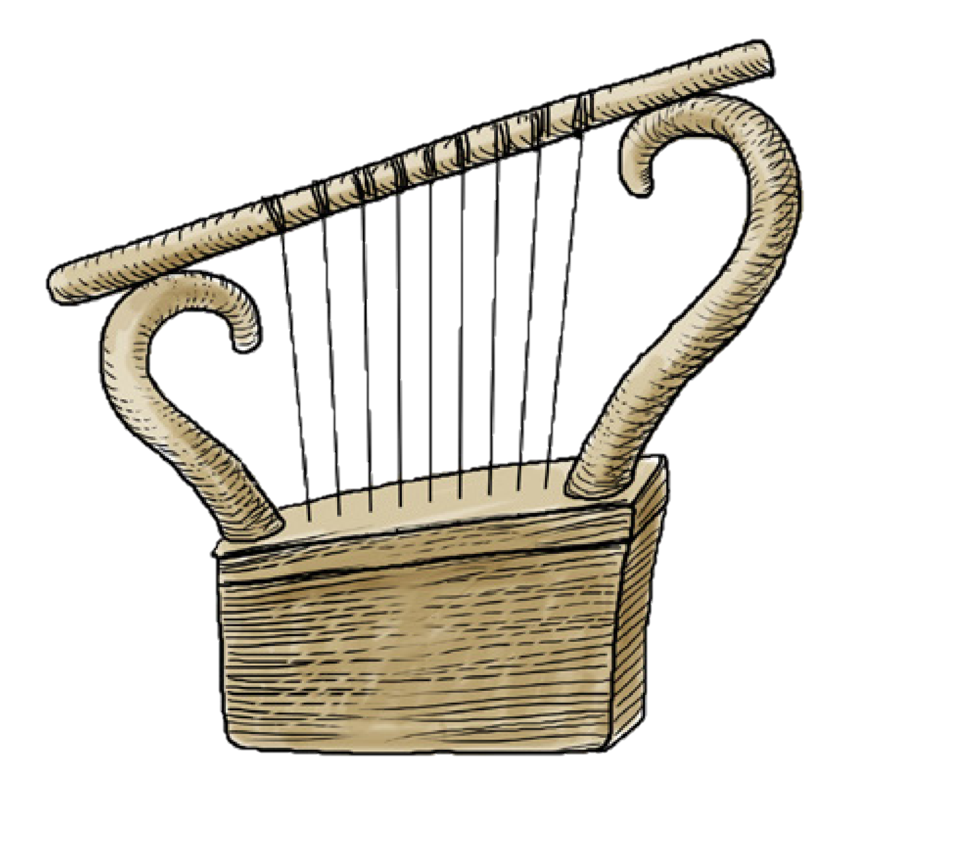
A Bibliában van egy olyan könyv, amelyben nagyon sok Istenről szóló ének található.
1
5
0
Olvasd el a fenti mondatot!
Z
S
O
L
T
Á
R
O
K
k
ö
n
y
v
e
Hogy hívják ezt a bibliai könyvet?
Dávid az énekeit sokszor kísérte korabeli pengetős hangszerrel.
Dávid király.
Tudod, hogy ki írta a legtöbb bibliai -t?
Z
S
O
L
T
Á
R

Slide 8
Z
A Zsoltárok könyve egy olyan énekgyűjtemény, amely az élet különböző helyzeteiről szól.
H
S
Dávid zsoltárai abban segítettek
az éneklőknek, hogy örömben és
bánatban Istenhez forduljanak.
A
O
L
L
A zsoltárok között nem csak olyan
énekek vannak, amelyekkel nehéz
élethelyzetben lehet Istenhez fordulni.
T
L
Á
Istent dicsérő zsoltárok is vannak.
Örömteli alkalmakkor énekelték.
Isten tetteit és tulajdonságait mutatják be.
É
R
L
O
Ezeknek a zsoltároknak a neve:
K

Slide 9
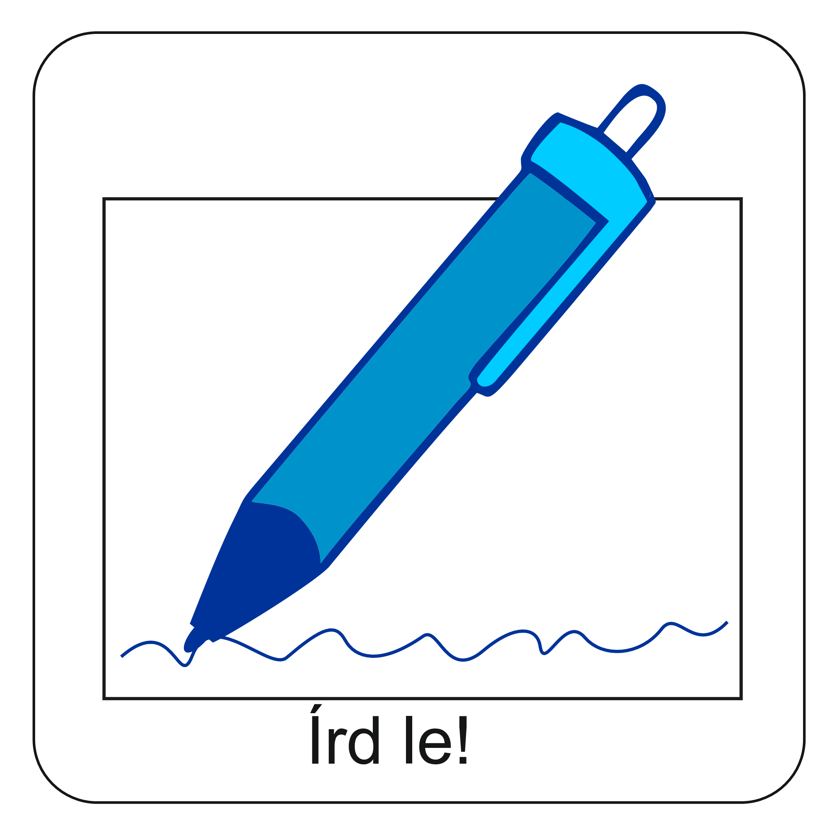
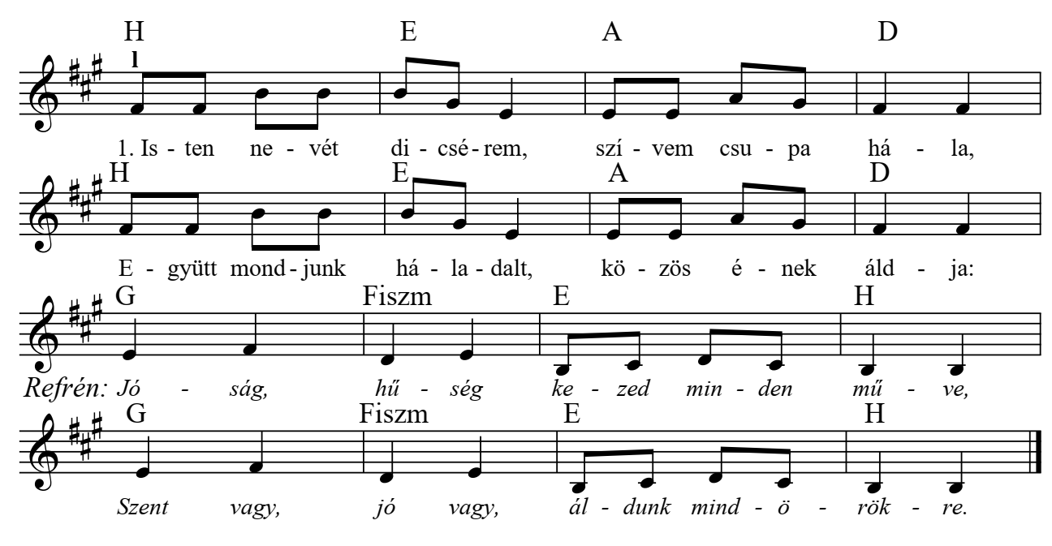
Mai
ének
1. Alkossatok kiscsoportokat!
Írjatok az óra elején tanult énekhez egy-egy új versszakot!
Mai
ének
2. Mutassátok be egymásnak a megírt énekeket!

Slide 10
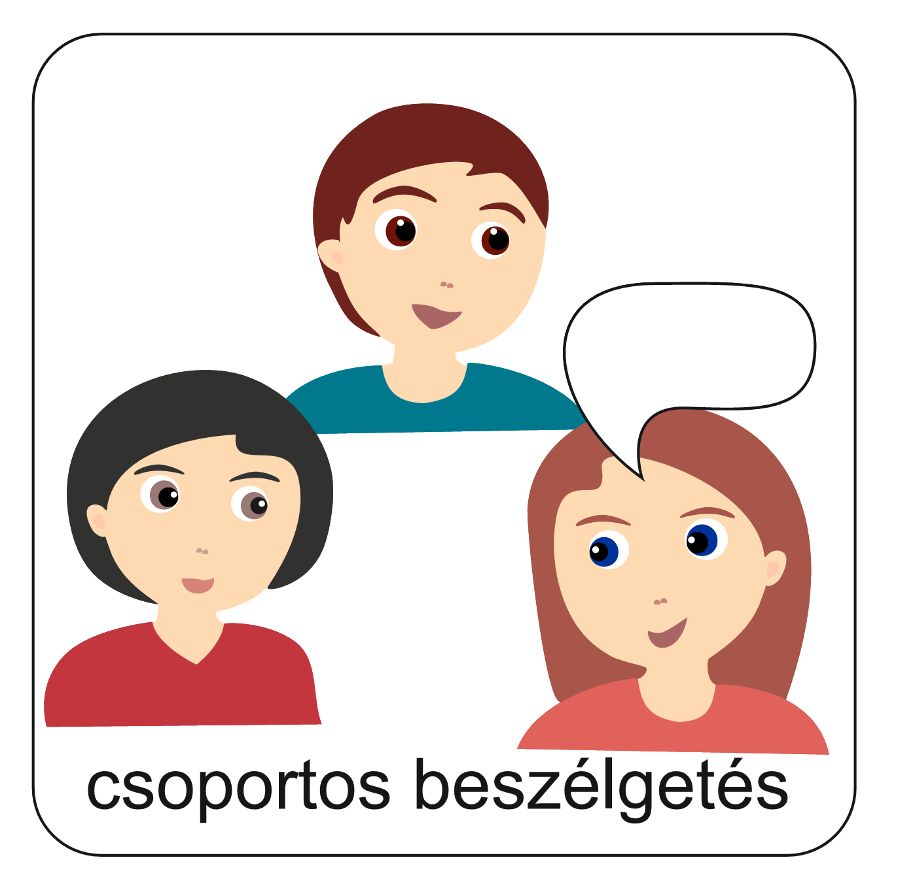
1.
3.
Alkossatok kiscsoportokat! Keressetek ki a Bibliából egy
hallél zsoltárt!
A hallél zsoltárok:
113-118. zsoltár
Olvassátok fel egymásnak a mai zsoltárokat!
2.
Fogalmazzátok meg a zsoltár szövegét mai nyelven! Írjátok le!

Slide 11
Zárjuk az órát imádsággal!
„Mi Atyánk, aki a mennyekben vagy.
Szenteltessék meg a te neved, jöjjön el a te országod, legyen meg a te akaratod, amint a mennyben, úgy a földön is.
Mindennapi kenyerünket add meg nekünk ma,
és bocsásd meg vétkeinket, miképpen mi is megbocsátunk az ellenünk vétkezőknek.
És ne vigy minket kísértésbe, de szabadíts meg a gonosztól, Mert Tiéd az ország, a hatalom, és a dicsőség mindörökké.
Ámen.”

